Slide 1
5.2 Ροή της γενετικής πληροφορίας
Δρ. Αγγελική Γεροβασίλη, AKC, BSc, MSc, PhD,
Γενετίστρια

Slide 2
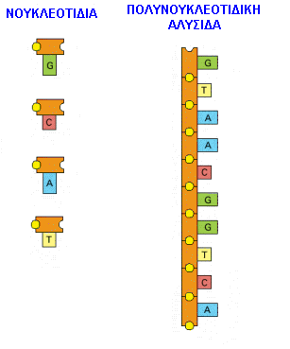
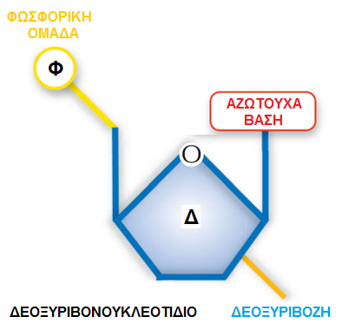
Η ΔΟΜΗ ΤΩΝ ΝΟΥΚΛΕΙΚΩΝ ΟΞΕΩΝ
To DΝΑ δομείται από απλούστερες επαναλαμβανόμενες μονάδες, τα νουκλεοτίδια που συνδέονται μεταξύ τους με ισχυρούς χημικούς δεσμούς σχηματίζοντας μια αλυσίδα
Στο DNA ονομάζονται Δεσοξυριβονουκλεοτίδια και αποτελούνται από:
Ένα σάκχαρο τη δεοξυριβόζη
Μια φωσφορική ομάδα που συνδέεται με τη δεοξυριβόζη
Μία αζωτούχα βάση που συνδέεται με τη δεοξυριβόζη και μπορεί να είναι:
Αδενίνη, Θυμίνη
Κυτοσίνη, Γουανίνη

Slide 3
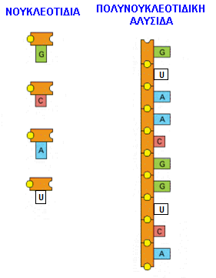
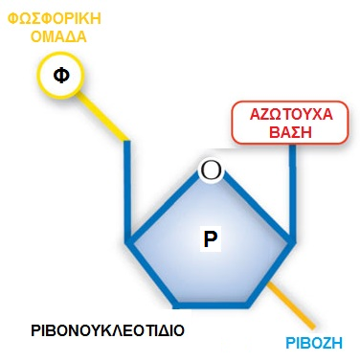
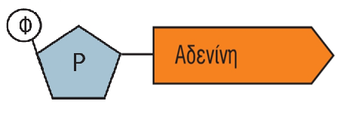
Η ΔΟΜΗ ΤΩΝ ΝΟΥΚΛΕΙΚΩΝ ΟΞΕΩΝ
To RNA δομείται από απλούστερες επαναλαμβανόμενες μονάδες, τα νουκλεοτίδια που συνδέονται μεταξύ τους με ισχυρούς χημικούς δεσμούς σχηματίζοντας μια αλυσίδα
Στο RNA ονομάζονται Ριβονουκλεοτίδια και αποτελούνται από:
Ένα σάκχαρο τη ριβόζη
Μια φωσφορική ομάδα που συνδέεται με τη ριβόζη
Μία αζωτούχα βάση που συνδέεται με τη ριβόζη και μπορεί να είναι:
Αδενίνη, Ουρακίλη
Κυτοσίνη, Γουανίνη

Slide 4
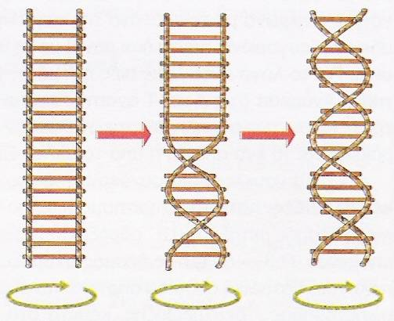
Η ΔΟΜΗ ΤΩΝ ΝΟΥΚΛΕΙΚΩΝ ΟΞΕΩΝ
Το DΝΑ αποτελείται από δύο πολυνουκλεοτιδικές αλυσίδες που είναι μεταξύ τους συμπληρωματικές
Οι δύο αλυσίδες ενώνονται μεταξύ τους με ασθενείς δεσμούς που σχηματίζονται ανάμεσα στις αζωτούχες βάσεις τους:
Η αδενίνη της μιας αλυσίδας είναι συμπληρωματική και συνδέεται με τη θυμίνη της άλλης και αντίστροφα
Η γουανίνη της μιας αλυσίδας είναι συμπληρωματική και συνδέεται με τη κυτοσίνη της άλλης και αντίστροφα
Έτσι προκύπτει ένα δίκλωνο μόριο, το οποίο στη συνέχεια περιελίσσεται στο χώρο, σχηματίζοντας μια διπλή έλικα

Slide 5
Η ΔΟΜΗ ΤΩΝ ΝΟΥΚΛΕΙΚΩΝ ΟΞΕΩΝ
Το RΝΑ είναι μονόκλωνο και δεν σχηματίζει διπλή έλικα
Υπάρχουν διαφορετικά είδη μορίων RNA:
Το αγγελιοφόρο RNA ή m-RNA
Το μεταφορικό ή t-RNA
Το ριβοσωμικό RNA ή r-RNA

Slide 6
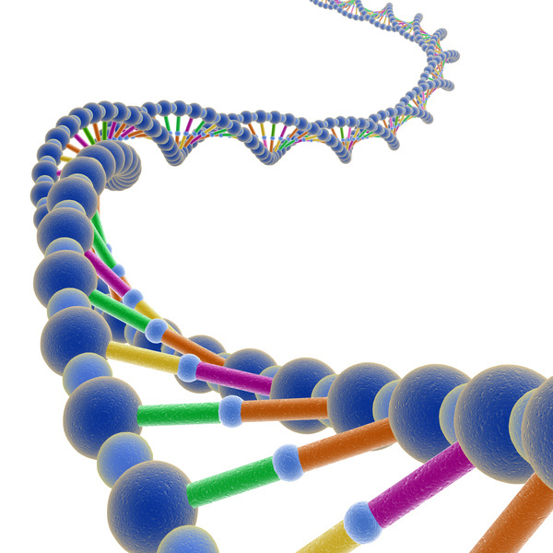
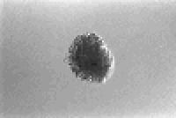
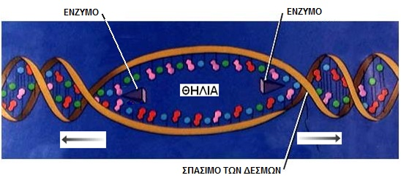
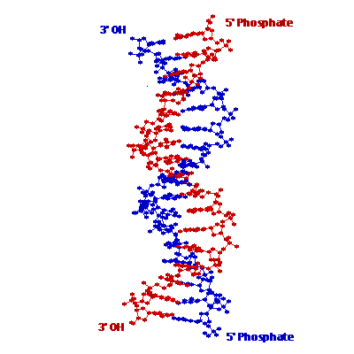
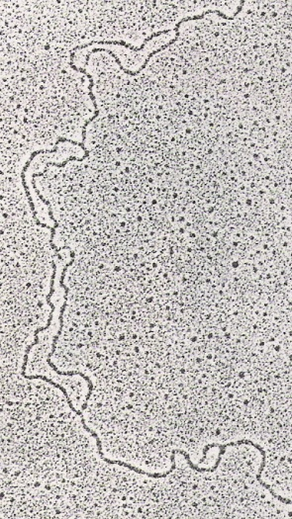
ΑΝΤΙΓΡΑΦΗ ΤΟΥ DNA
Το DΝΑ κάθε κυττάρου περιέχει γενετικές πληροφορίες που είναι απαραίτητες για τη δομή και τη λειτουργία του
Κατά τη διαίρεση ενός κυττάρου προκύπτουν δύο νέα κύτταρα που περιέχουν το ίδιο DNA με το αρχικό
Αυτό επιτυγχάνεται χάρη στην ικανότητα του DNA να διπλασιάζεται με μια διαδικασία που ονομάζεται αντιγραφή
Η διπλή έλικα ανοίγει σε συγκεκριμένες θέσεις καθώς σπάνε οι δεσμοί που συγκρατούν τις συμπληρωματικές αζωτούχες βάσεις
Έτσι οι βάσεις της κάθε αλυσίδας μένουν αζευγάρωτες

Slide 7
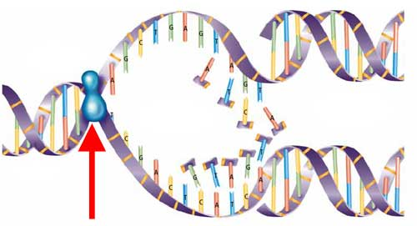
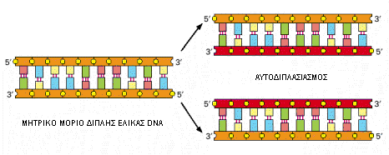
ΑΝΤΙΓΡΑΦΗ ΤΟΥ DNA
Οι δύο πολυνουκλεοτιδικές αλυσίδες λειτουργούν ως καλούπια
Οι αζευγάρωτες βάσεις τους δημιουργούν δεσμούς με συμπληρωματικές αζωτούχων βάσεις των ελεύθερων νουκλεοτιδίων
Τα νουκλεοτίδια αυτά ενώνονται μεταξύ τους σχηματίζοντας νέες συμπληρωματικές αλυσίδες των καλουπιών τους
Το αποτέλεσμα είναι ο σχηματισμός δύο νέων δίκλωνων μορίων DNA καθένα από τα οποία αποτελείται από μια παλιά και μια νέα αλυσίδα

Slide 8
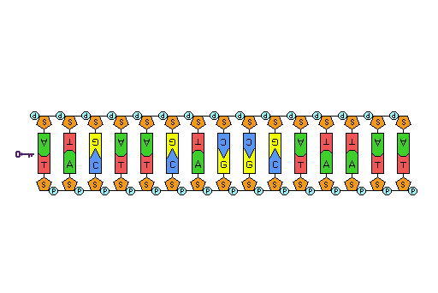
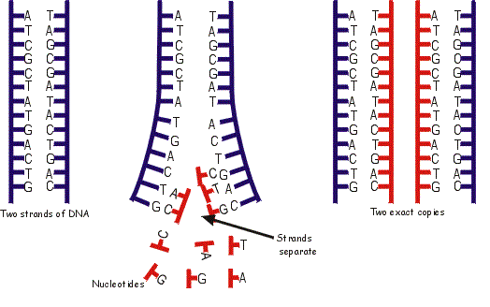
Αντιγραφή του DNA – Διατήρηση και μεταβίβαση της Γενετικής πληροφορίας
Αποτέλεσμα αντιγραφής του DNA:
2 νέα μόρια με μια παλιά αλυσίδα (καλούπι) + 1 νέα (νεοσυντιθέμενη)
Τυχόν λάθος τοποθετήσεις αντικαθίστανται
Αλληλουχία ίδια με τα αρχικά μόρια

Slide 9
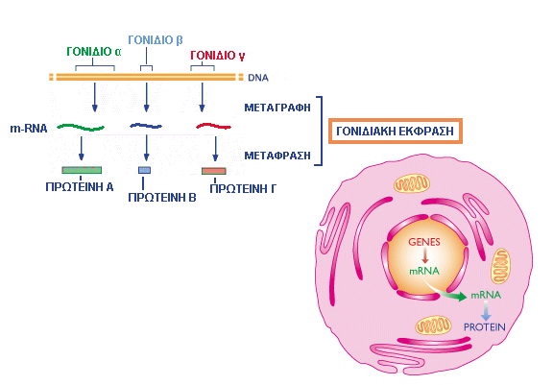
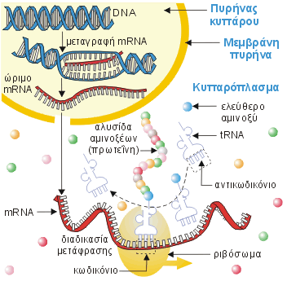
ΜΕΤΑΓΡΑΦΗ ΤΩΝ ΓΟΝΙΔΙΩΝ
Η σειρά των αμινοξέων στις πρωτεΐνες καθορίζεται από την σειρά των αζωτούχων βάσεων στα γονίδια του DNA
Η σύνθεση του πρωτεϊνών γίνεται στα ριβοσώματα που βρίσκονται στο κυτταρόπλασμα
Το DNA δεν μεταφέρεται ολόκληρο στα ριβοσώματα κάθε φορά που το κύτταρο θέλει να συνθέσει μια συγκεκριμένη πρωτεΐνη
Η πληροφορία μεταφέρεται από το DNA στα ριβοσώματα μέσω ενός μορίου RΝΑ του αγγελιοφόρου m-RNA
Όταν απαιτείται η σύνθεση μια συγκεκριμένης πρωτεΐνης το γονίδιο που φέρει την πληροφορία μεταγράφεται σε m-RNA

Slide 10
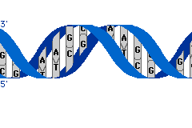
ΜΕΤΑΓΡΑΦΗ ΤΩΝ ΓΟΝΙΔΙΩΝ
Το γονίδιο ξετυλίγεται και η μια αλυσίδα απομακρύνεται από την άλλη
Οι αζευγάρωτες αζωτούχες βάσεις της μιας αλυσίδας του DNA δημιουργούν δεσμούς με συμπληρωματικές αζωτούχες βάσεις των ελεύθερων ριβονουκλεοτιδίων
Απέναντι από την:
Α τοποθετείται U
Τ τοποθετείται Α
G τοποθετείται C
C τοποθετείται G
Τα ριβονουκλεοτίδια αυτά ενώνονται μεταξύ τους σχηματίζοντας ένα μόριο m-RNA στο οποίο έχει καταγραφεί η γενετική πληροφορία ως αλληλουχία ριβονουκλεοτιδίων
Το μόριο αυτό απομακρύνεται και οι δύο αλυσίδες του DΝΑ ενώνονται και πάλι

Slide 11
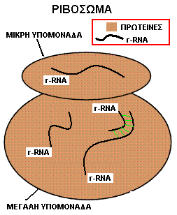
ΕΙΔΗ ΜΟΡΙΩΝ RNA ΕΚΤΟΣ ΤΟΥ m-RNA
Υπάρχουν άλλα 2 είδη μορίων RNA που παράγονται με τη μεταγραφή
Ριβοσωμικό RNA (r-RNA)
Τα μόρια r-RNA συνδέονται με πρωτεΐνες και σχηματίζουν τα ριβοσώματα
Οργανίδια παραγωγής των πρωτεϊνών

Slide 12
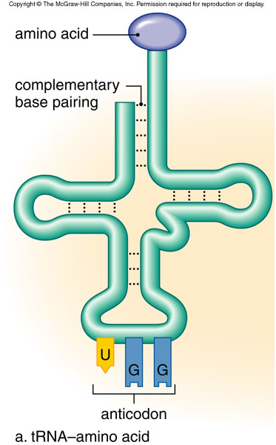
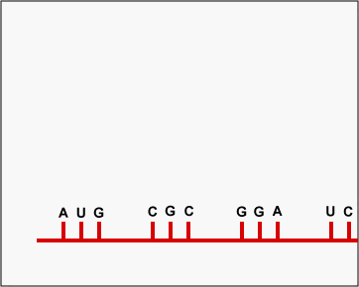
ΕΙΔΗ ΜΟΡΙΩΝ RNA ΕΚΤΟΣ ΤΟΥ m-RNA
Υπάρχουν άλλα 2 είδη μορίων RNA που παράγονται με τη μεταγραφή
Μεταφορικό t-RNA
Διαθέτει μια ειδική θέση σύνδεσης με ένα συγκεκριμένο αμινοξύ και το μεταφέρει στα ριβοσώματα

Slide 13
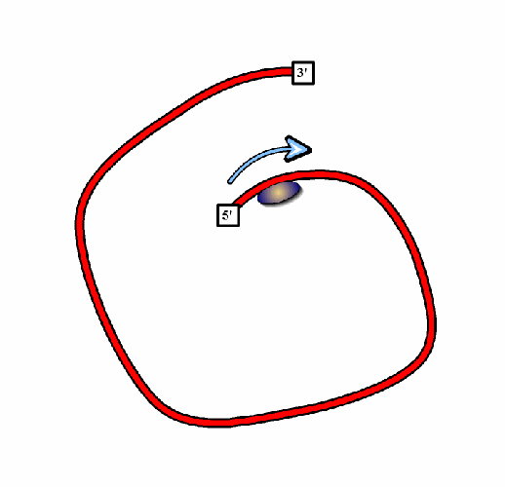
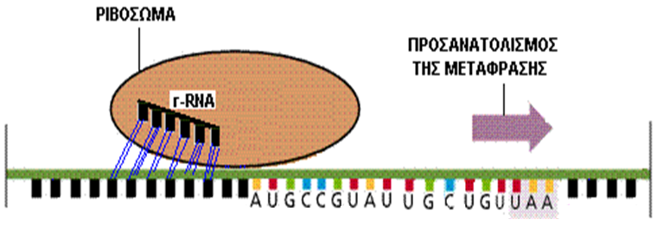
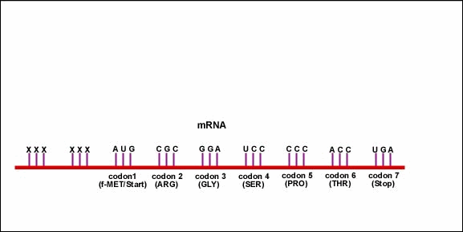
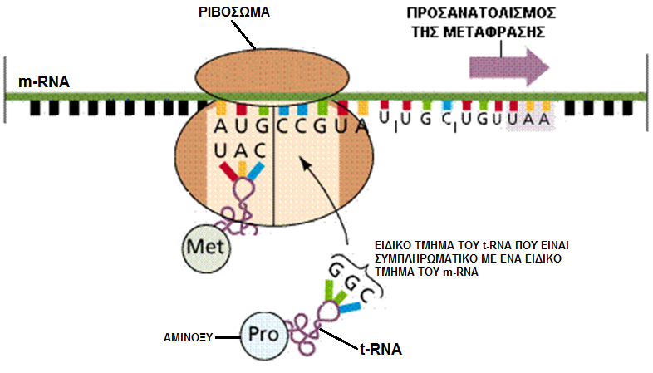
ΜΕΤΑΦΡΑΣΗ ΤΟΥ m-RNA
Το m-RNA που προκύπτει από την μεταγραφή ενός γονιδίου καταλήγει από τον πυρήνα στο κυτταρόπλασμα και προσδένεται σε ένα ριβόσωμα για να ξεκινήσει η μετάφραση
Κατά τη μετάφραση του m-RNA παράγεται τελικά η πρωτεΐνη
Το m-RNA προσδένεται στο ριβόσωμα με τη βοήθεια του r-RNA του ριβοσώματος
Στη συνέχεια κατάλληλα t-RNA που εμφανίζουν συμπληρωματικότητα σε κάποιο ειδικό σημείο τους με το m-RNA μεταφέρουν διαδοχικά στο ριβόσωμα συγκεκριμένα αμινοξέα
Κάθε αμινοξύ συνδέεται με χημικό δεσμό με το επόμενο του και έτσι σχηματίζεται η πρωτεΐνη

Slide 14
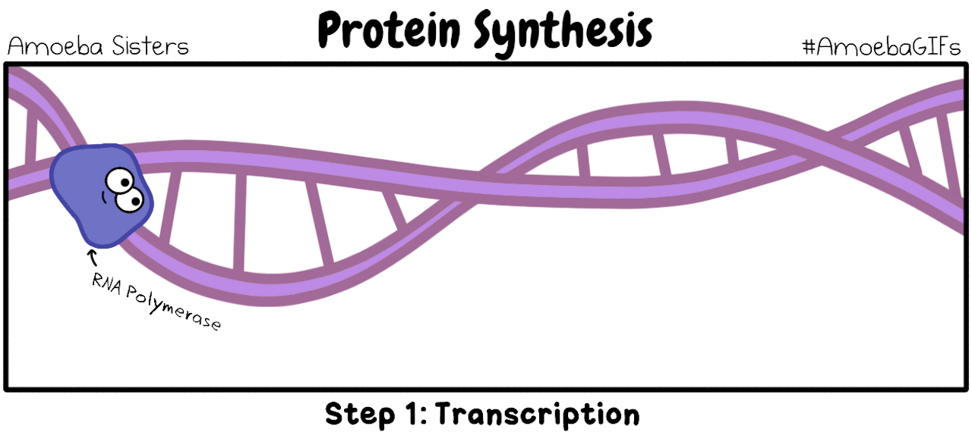
Μεταγραφή – Μετάφραση – Έκφραση της γενετικής πληροφορίας

Slide 15
Κεντρικό Δόγμα Βιολογίας
Αντιγραφή Μεταγραφή Μετάφραση
DNA mRNA Πρωτεΐνη

